Slide 1

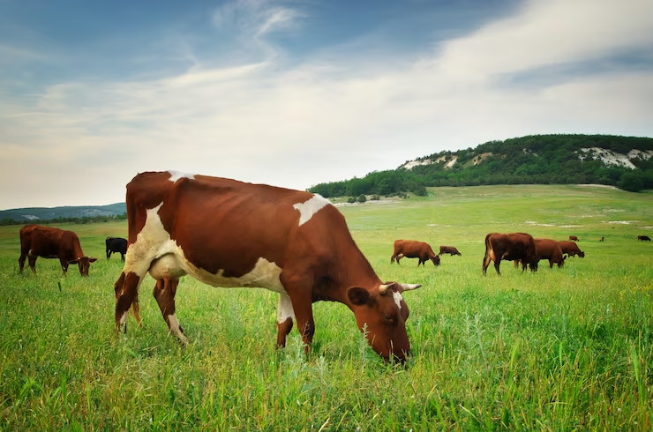

Зооферма
«Луга Сибири»
Над проектом работали студенты Кузбасского ГАУ:
Борисова Ярослава Андреевна
Попова Елизавета Александровна
Егорова Анастасия Евгеньевна

Slide 2
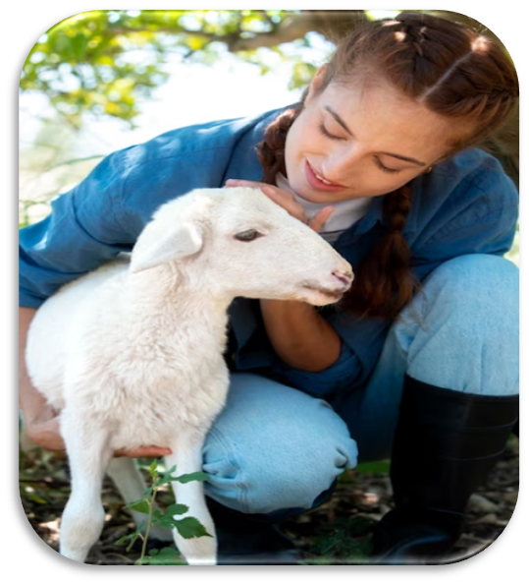
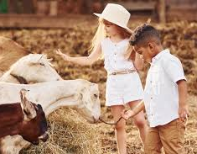
Актуальность проекта
Актуальность проекта обусловлена тем, что в настоящее время потребности людей в контакте с животными увеличиваются. Человеку в современном мире сложно хорошо провести время с семьей, снять стресс после работы или просто отдохнуть от домашней суеты не уезжая из города. Наш проект поможет людям в решении этих проблем а детям познакомится с окружающим миром и раскрыть свои природные таланты и в будущем стать зоологом ,ветеринаром или фермером. Способствовать их профориентации и развитию в фермерском бизнесе.

Slide 3
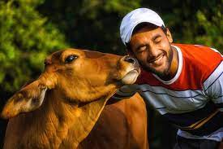
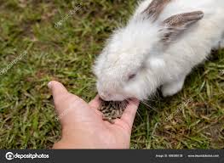
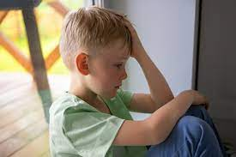

Проблема
Проблемой № 1 нашего проекта является сильная загруженность людей на работе , постоянный стресс от городской суеты , многозадачность современного мира и наша зооферма может помочь решить эти проблемы . Сегодня у детей большая часть общения мигрировала в онлайн. Из-за этого многие из них не умеют общаться в реальной жизни. Ребенку сложно налаживать коммуникацию со сверстниками и взрослыми просто потому, что у него нет опыта такого общения. Он не попробовал себя в данных социальных ролях.
Проблемой №2 Нашего проекта отсутствие профессиональных знаний у людей ,которые хотят заняться фермерством или же страх и нерешительность с чего начать

Slide 4
Проблемы задачи и выгода
Клиент | Проблемы | Задачи | Выгода
Семьи с детьми ( 3 - 6 лет) | усталость от рутины усталость от городской суеты стресс быстрый ритм жизни Нет необходимых знаний для занятия фермерством | побывать на свежем воздухе отдохнуть от городской суеты заняться развитием детей Хотят научится фермерству | увидеть что то интересное получить положительные эмоции занять детей обучить детей приобретение продуктов питания ( молоко ,кефир , сыр, яйца )
Школьники ( 7 - 19 лет) | загруженность в школе проблема социализации в современном мире повышенный городской ритм Раскрытие своего природного таланта | провести время с интересом поучаствовать в мастер – классах покушать эко – еду получить опыт и навыки от участия в мастер -классах | отдохнуть от родителей вкусно поесть научится готовить получить положительные эмоции получение новых знаний и опыта
Студенты | Прохождение практики | Получить практические навыки в работе с животными | Получение навыков в работе с животными

Slide 5
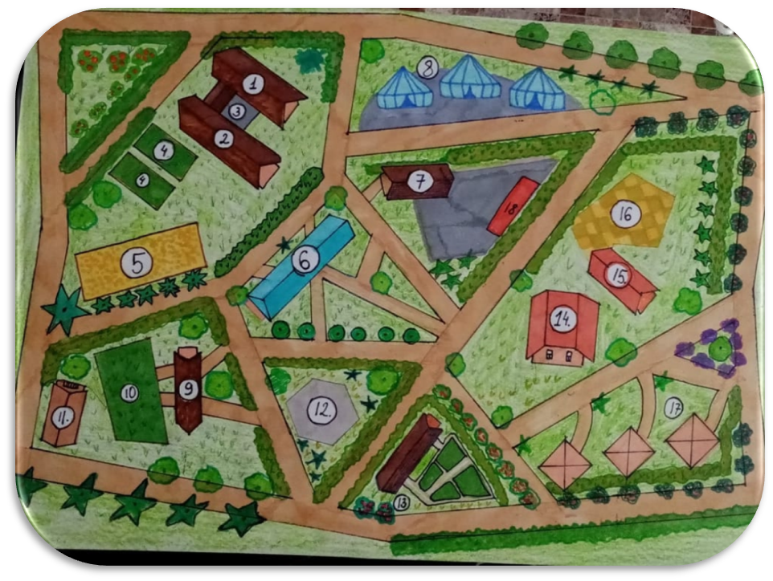
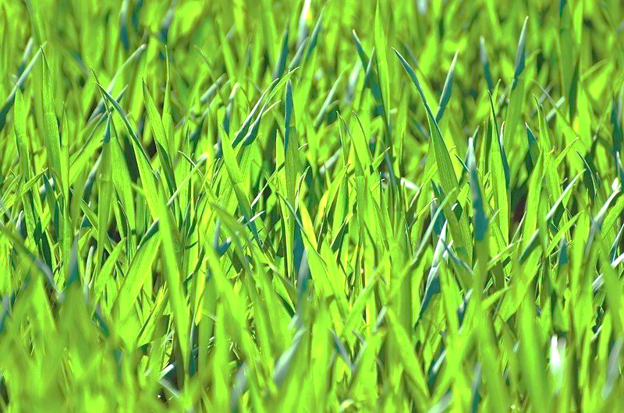
Решение
Зооферма «Луга Сибири» – уникальное место для семейного отдыха. Это не просто место для развлечений а ферма в которой функционирует школа фермера для развития талантов и потенциалов детей и взрослых. В рамках нашей фермы мы проводим ярмарки и заключаем договоры с людьми на содержание для них животных и они оплачивают только кормление и содержание получая при этом свою собственную продукцию.

Slide 6
Анализ конкурентов
Конкуренты | Расстояние от центра города | Фирменный магазин боксы , сертификаты | Экскурсии | Практическая деятельность связанная с содержанием и уходу за животными | Содержание животных по договоренности
Зоодача | 30 км | - | + | - | -
Страусинное ранчо | 18 км | - | - | - | -
Вовкин двор | 18 км | - | - | - | -
Сыроварня Лобанова | 52 км | + | + | - | -
Зооферма «Луга Сибири» | 15 км | + | + | + | +

Slide 7
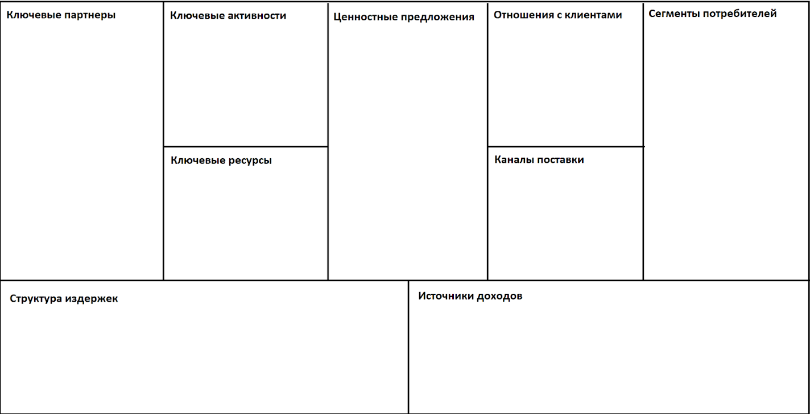
Бизнес-модель
Сельское хозяйство
Животноводство
Оптовая и розничная
торговля
Наш проект помогает, школьникам, , студентам, которые хотят
побывать на свежем воздухе
отдохнуть от городской суеты, познакомиться редкими животными, провести время с интересом
-Индивидуальная работа и групповое с клиентами
Семьи с детьми
Студенты
Школьники
Калина-малина
Ярче
Волков
Автобустур
Студии Фотосессии
Дизайнерские мастерские
Ведущие Мастер –классов
Услуги общепита
2ГИС
VSE42.ru
Команда
Телеграмм
Вк
Реклама на банерах
Промоутеры
Афиша
Реклама через
блогеров
Аренда участка с возможностью выкупа, ветеренарные услуги, покупка кормов, покупка амуниции , строительные материалы, покупка животных, зарплата персоналу, налоги соц.взнос , оплата комунальных услуг
Экскурсии, школа фермера ,продажа животных ,
доход по уходу за животными и производству продукции
Для целевой аудитории ,продажа собственной продукции,
пожертвование животным, фермерский магазин

Slide 8
Финансовый план проекта
Аренда земли | 120 000 р. | В год
Постройка помещений | 1 635 000 р.
Покупка животных | 422 750 р. | За 2 года
Корм для животных | 120 000 р. | В год
Ветеринарные услуги | 110 000 | В год
В разработке

Slide 9
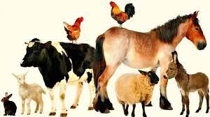
Текущие результаты
Создана команда
Группа в ВК
Разработан ландшафтный дизайн проекта
Разработан проект
Расходы на проект

Slide 10
Планы развития
Постройка конного клуба
постройка административного блока зоофермы
обустройство площадок с юртами для проведения мастер-классов
постройка для перепелок
оформление ландшафтного дизайна

Slide 11
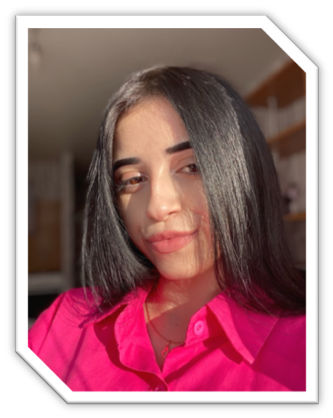
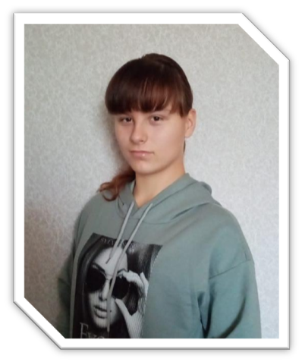
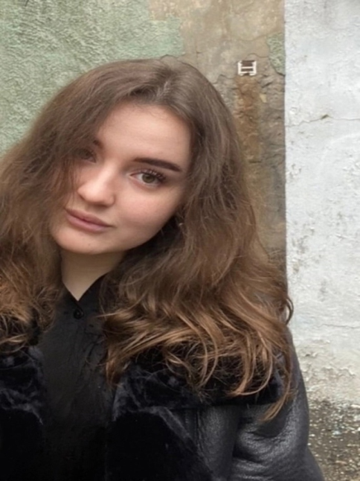



Команда проекта
Борисова Ярослава Андреевна
Студентка Кузбасского ГАУ
Попова Елизавета Александровна
Студентка Кузбасского ГАУ
Егорова Анастасия Евгеньевна
Студентка Кузбасского ГАУ
Лидер команды
Выявление проблемы
Разработка проекта
Анализ необходимой информации для проекта
Финансист
Поиск информации.
Провела анализ конкурентов,
рассчитала доходы ,
рентабельность и
риски проекта
Дизайнер
Поиск необходимой информации для разраб
Оформление проекта, работа с презентацией.

Slide 12
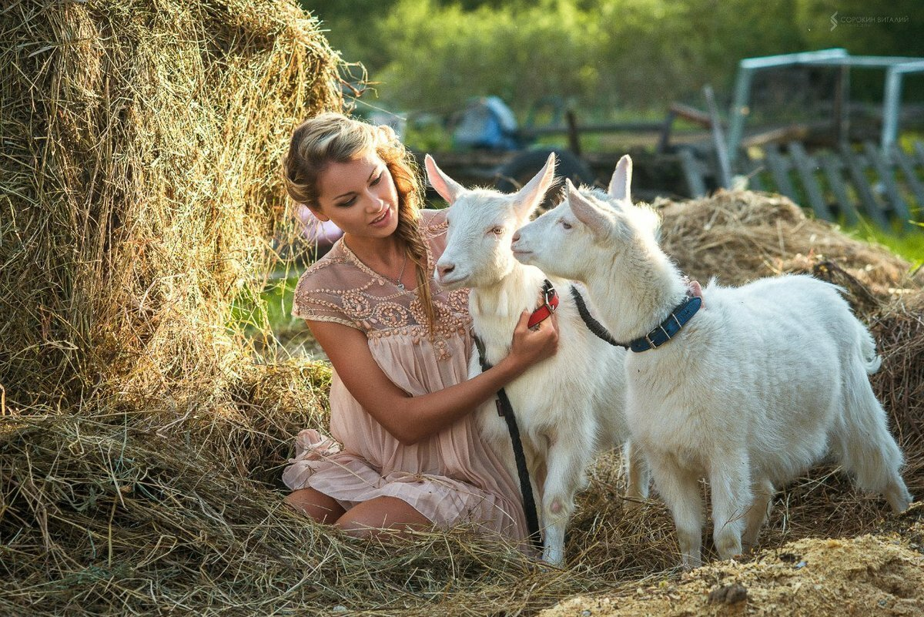
Контакты
Сайт: https://vk.com/zooferma42
Телефон: +7 (923) 494-97-77
Email:borisovayaroslava2015@yandex.ru

